Slide 1
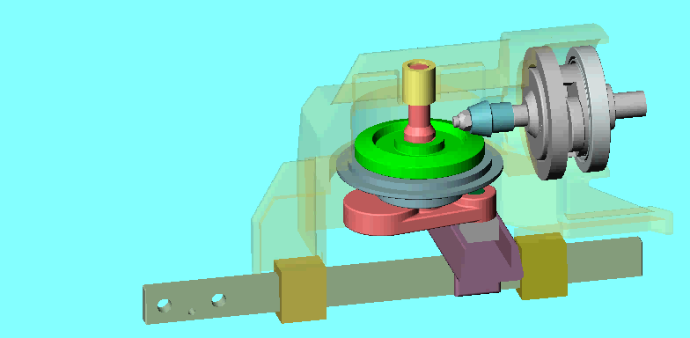

REPRÉSENTATION DU RÉEL
Le schéma cinématique
I. QUELLE EST L’UTILITÉ DU SCHÉMA CINÉMATIQUE ?
II. QUE FAUT-IL DONC REPRÉSENTER ?
III. RÈGLES DE REPRÉSENTATION
IV. MODÉLISATION DES LIAISONS
V. ETUDES DES LIAISONS ENTRE PIÈCES

Slide 2
I. QUELLE EST L’UTILITÉ DU SCHÉMA CINÉMATIQUE ?
Par définition, un mécanisme est composé de plusieurs sous-ensembles reliés entre eux par une ou plusieurs liaisons.
Mais, la lecture des plans d’ensemble n’est pas toujours aisée (cas de mécanismes existants) et il est utile d’en simplifier la représentation.
Lorsque le mécanisme n’existe pas (phase de conception), on a besoin d’un schéma illustrant le fonctionnement attendu sans toutefois limiter le concepteur dans les formes et dimensions à concevoir.

Slide 3
II. QUE FAUT-IL DONC REPRÉSENTER ?
Le schéma cinématique doit présenter le plus fidèlement possible les relations entre les différents groupes de pièces.
On trouvera donc :
des groupes de pièces représentés sous forme de « blocs cinématiques ».
On les appelle aussi « sous-ensembles rigides » ou « classes d’équivalence ».
➔un ensemble de pièces liées entre elles par une liaison encastrement.
- des liaisons normalisées situées au niveau de chaque contact entre les groupes de pièces.

Slide 4
III. RÈGLES DE REPRÉSENTATION
Un schéma cinématique peut être plan (2D) ou spatial (3D). Son orientation doit être judicieusement choisie pour permettre la compréhension du mécanisme.
• Les schémas des liaisons sont normalisés. Il est donc impératif de les représenter tels que la norme les définit.
• Les groupes cinématiques sont coloriés. Les éléments du schéma cinématique doivent avoir les mêmes couleurs que celles utilisées sur le dessin d'ensemble.
• Il s'agit de mettre en place les symboles des liaisons en respectant leur position et leur orientation.
• On essaie de respecter l'allure générale du mécanisme, mais les formes et les dimensions des pièces ne sont pas respectées.

Slide 5
III. MODÉLISATION DES LIAISONS
Hypothèses: Liaisons parfaites
  H1 : Les solides sont indéformables.
  H2 : Le contact s'établit théoriquement en un point, une portion de ligne ou d'une surface de définition géométriquement simple: point, droite, cercle, plan, cylindre, sphère, surface hélicoïdale.
  H3 : Les surfaces de chacune des pièces sont supposées géométriquement parfaites et le maintien du contact est toujours assuré.
  H4 : Les liaisons sont considérées parfaites (sans jeux, sans frottements).

Slide 6
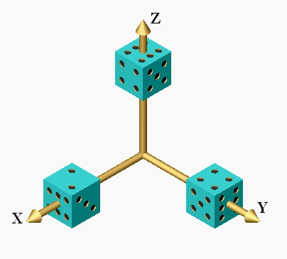
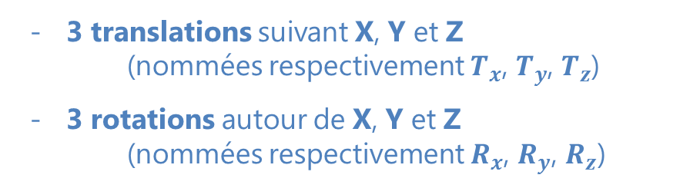
III. MODÉLISATION DES LIAISONS
Nombre de degrés de liberté :
  C’est le nombre de déplacements indépendants autorisés par la liaison. Les déplacements élémentaires sont au nombre de 6 :
  3 translations suivant X, Y et Z
  (nommées respectivement $T_{x}$, $T_{y}$, $T_{z}$)
  3 rotations autour de X, Y et Z
  (nommées respectivement $R_{x}$, $R_{y}$, $R_{z}$)
  Ce nombre est appelé ddl ou $n_{c}$ (nombre d’inconnues cinématiques).
  $$n_{c}≤6$$
Nombre de degrés de liaison :
  C’est le nombre de déplacements indépendants éliminés par la liaison.
  Ce nombre est appelé $n_{s}$ (nombre d’inconnues statiques).
  $$n_{c}+n_{s}=6$$

Slide 7
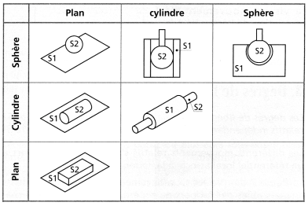
III. MODÉLISATION DES LIAISONS
Liaisons élémentaires :
C’est une liaison simple entre deux pièces obtenue par contact entre des surfaces géométriques élémentaires appartenant aux deux pièces.
Les surfaces de contact sont appelées surfaces fonctionnelles.
Liaison sphère cylindre ou linéaire annulaire
Liaison sphérique ou rotule
Liaison
sphère plan ou ponctuelle
Liaison linéaire rectiligne
Liaison pivot
glissant
Liaison appui plan

Slide 8
III. MODÉLISATION DES LIAISONS
Liaisons composées :
Elles sont obtenues par association cohérente de plusieurs liaisons élémentaires.
Liaison complète
Liaison pivot
Liaison glissière
Liaison sphérique à doigt

Slide 9

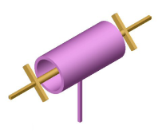
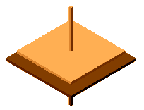
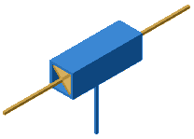
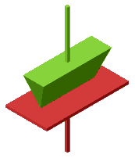
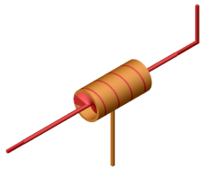
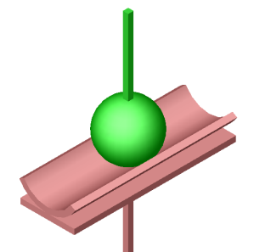
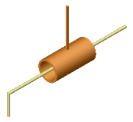
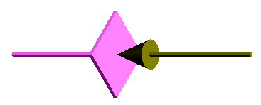
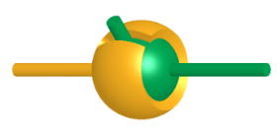
IV. ETUDES DES LIAISONS ENTRE PIÈCES
Liaison encastrement
Liaison sphérique ou rotule
Liaison pivot
Liaison appui plan
Liaison glissière
Liaison linéaire rectiligne
Liaison hélicoïdale
Liaison sphère cylindre ou linéaire annulaire
Liaison pivot glissant
Liaison sphère plan ou ponctuelle
Liaison sphérique à doigt

Slide 10
1. Etude de la LIAISON ENCASTREMENT
Animation :
Degrés de liberté :
Pas d'animation pour cette liaison, car elle concerne des pièces immobiles les unes par rapport aux autres
T | R
0
0
0
0
0
0
Nombre de degrés de liberté : n_{c} = 0
Nombre de degrés de liaison : n_{s} = 6
Schématisation normalisée :
Dans le plan : | Dans l'espace :

Slide 11
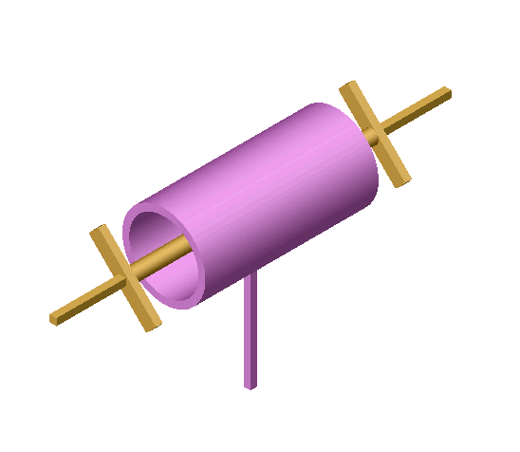
2. Etude de la LIAISON PIVOT
Animation :
Degrés de liberté :
z
T | R
x
y
0
R_{x}
0
0
Une liaison pivot est définie par son axe de rotation.
ex: liaison pivot d’axe (A, x)
0
0
Nombre de degrés de liberté : n_{c} = 1
Nombre de degrés de liaison : n_{s} = 5
Schématisation normalisée :
Dans le plan : | Dans l'espace :

Slide 12
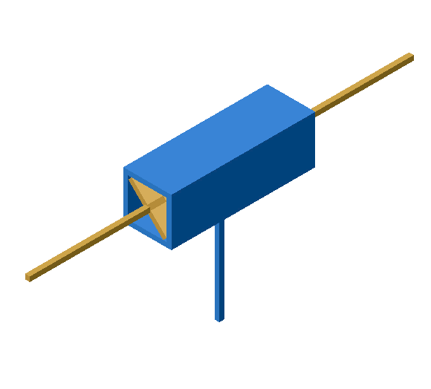
3. Etude de la LIAISON GLISSIÈRE
Animation :
Degrés de liberté :
z
T | R
T_{x}
0
x
y
Une liaison GLISSIERE est définie par la direction de translation .
(ex : Liaison glissière de direction x)
0
0
0
0
Nombre de degrés de liberté : n_{c} = 1
Nombre de degrés de liaison : n_{s} = 5
Schématisation normalisée :
Dans le plan : | Dans l'espace :

Slide 13
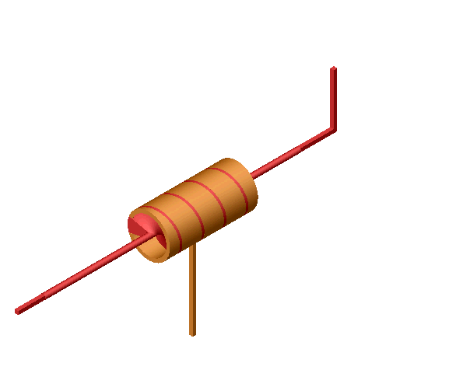
4. Etude de la LIAISON HELICOÏDALE
Animation :
z
Degrés de liberté :
x
y
T | R
Une liaison HELICOIDALE est définie par son axe.
(ex : Liaison hélicoïdale d'axe (A, x))
T_{x}
R_{x}
0
0
0
0
Nombre de degrés de liberté : n_{c} = 1
(2 mouvements liés)
Nombre de degrés de liaison : n_{s} = 5
Schématisation normalisée :
Dans le plan : | Dans l'espace :

Slide 14
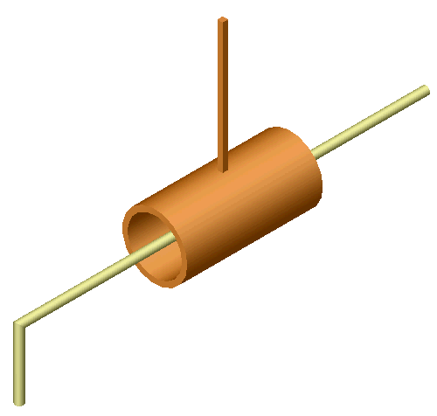
5. Etude de la LIAISON PIVOT GLISSANT
Animation :
z
Degrés de liberté :
x
y
Une liaison PIVOT GLISSANT est définie par son axe.
(ex : Liaison pivot glissant d'axe (A, x))
T | R
T_{x}
R_{x}
0
0
0
0
Nombre de degrés de liberté : n_{c} = 2
Nombre de degrés de liaison : n_{s} = 4
Schématisation normalisée :
Dans le plan : | Dans l'espace :

Slide 15
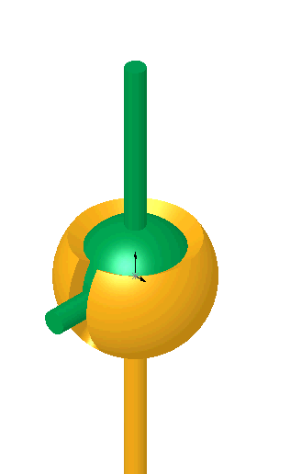
6. Etude de la LIAISON SPHÉRIQUE À DOIGT
Animation :
z
Degrés de liberté :
x
y
T | R
Une liaison SPHÉRIQUE À DOIGT est définie par les axes de rotation.
(ex : Liaison SPHERIQUE À DOIGT d’axes (A, x) et (A, y))
0
R_{x}
0
R_{y}
0
0
Nombre de degrés de liberté : n_{c} = 2
Nombre de degrés de liaison : n_{s} = 4
Schématisation normalisée :
Dans le plan : | Dans l'espace :

Slide 16

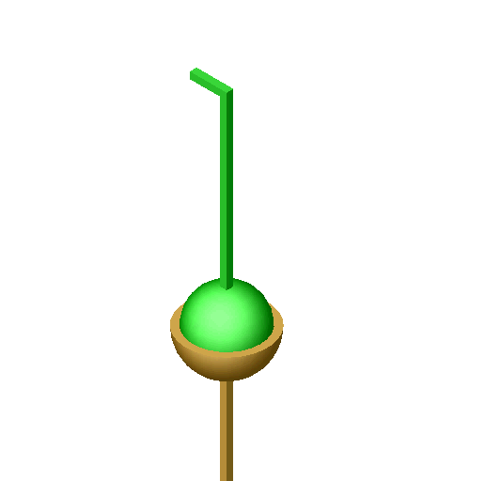
7. Etude de la LIAISON SPHERIQUE
Animation :
z
Degrés de liberté :
x
y
T | R
Une liaison SPHÉRIQUE ou ROTULE
est définie par son centre.
(ex : Liaison sphérique de centre A)
0
R_{x}
0
R_{y}
0
R_{z}
Nombre de degrés de mobilité : n_{c} = 3
Nombre de degrés de liaison : n_{s} = 3
Schématisation normalisée :
Dans le plan : | Dans l'espace :

Slide 17
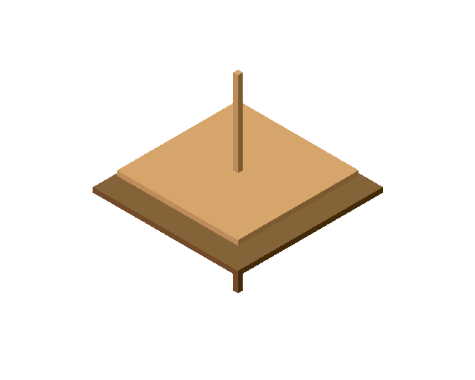
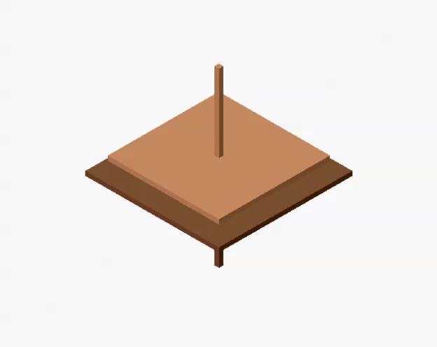
8. Etude de la LIAISON APPUI PLAN
Animation :
z
Degrés de liberté :
x
y
T | R
Une liaison APPUI PLAN est définie par la direction normale au plan.
(ex : Liaison appui plan de direction normale z)
T_{x}
0
T_{y}
0
0
R_{z}
Nombre de degrés de liberté : n_{c} = 3
Nombre de degrés de liaison : n_{s} = 3
Schématisation normalisée :
Dans le plan : | Dans l'espace :

Slide 18
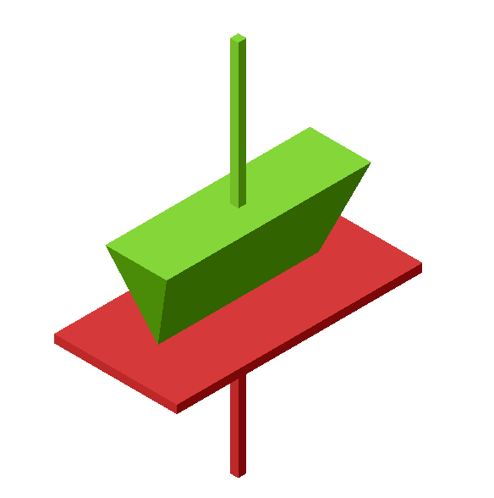
9. Etude de la LIAISON LINÉAIRE RECTILIGNE
Animation :
z
Degrés de liberté :
T | R
x
y
Une liaison LINEAIRE RECTILIGNE est définie par son axe et la direction normale au plan.
(ex : Liaison linéaire rectiligne d’axe (A, x) et de direction normale z)
T_{x}
R_{x}
T_{y}
0
0
R_{z}
Nombre de degrés de liberté : n_{c} = 4
Nombre de degrés de liaison : n_{s} = 2
Schématisation normalisée :
Dans le plan : | Dans l'espace :

Slide 19
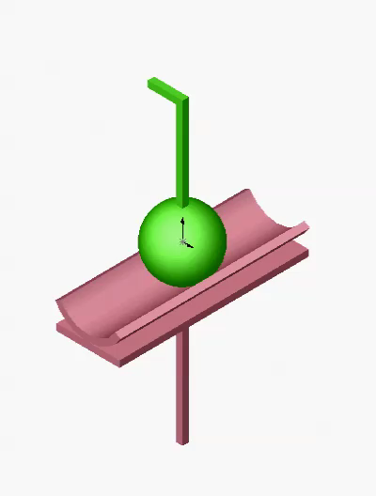
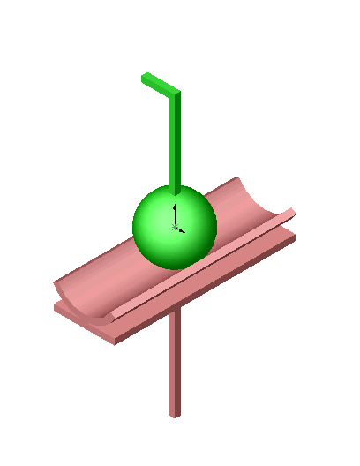
10. Etude de la LIAISON SPHERE CYLINDRE
Animation :
z
Degrés de liberté :
x
y
T | R
Une liaison SPHERE CYLINDRE ou LINEAIRE ANNULAIRE est définie par son centre et sa direction.
(ex : Liaison sphère cylindre de centre A et de direction x)
T_{x}
R_{x}
0
R_{y}
0
R_{z}
Nombre de degrés de liberté : n_{c} =4
Nombre de degrés de liaison : n_{s} = 2
Schématisation normalisée :
Dans le plan : | Dans l'espace :

Slide 20
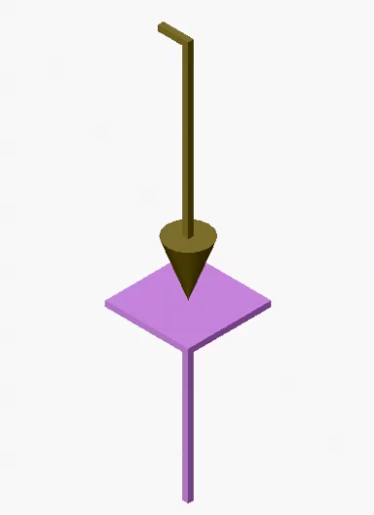
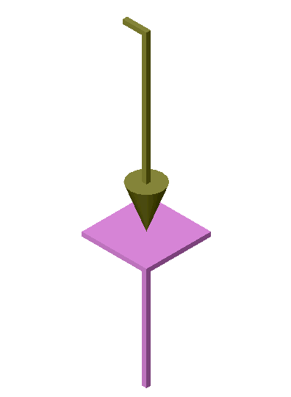
11. Etude de la LIAISON SPHERE PLAN
Animation :
z
Degrés de liberté :
x
y
T | R
T_{x}
R_{x}
Une liaison SPHERE PLAN ou PONCTUELLE est définie par sa normale.
(ex : Liaison sphère plan de normale (A, z))
T_{y}
R_{y}
0
R_{z}
Nombre de degrés de liberté : n_{c} = 5
Nombre de degrés de liaison : n_{s} = 1
Schématisation normalisée :
Dans le plan : | Dans l'espace :

Slide 21
IV. TABLEAU RÉCAPITULATIF DES LIAISONS
2/5
Nature liaison | Schématisation plane | Schématisation spatiale | Degrés de liberté | n_{c} | n_{s}
Liaison encastrement
Liaison pivot d’axe (A,x)
Liaison glissière de direction z
T | R
0
0
0
6
0
0
0
0
T | R
A
0
R_{x}
1
5
0
0
x
0
0
T | R
0
0
1
5
0
0
T_{z}
0
z

Slide 22
IV. TABLEAU RÉCAPITULATIF DES LIAISONS
1/4
Nature liaison | Schématisation plane | Schématisation spatiale | Degrés de liberté | n_{c} | n_{s}
Liaison hélicoïdale d’axe (A,x)
Liaison pivot glissant d’axe (A,x)
Liaison sphérique à doigt d’axes (A,x) et (A,y)
T | R
z
T_{x}
R_{x}
1
5
0
0
x
A
y
0
0
Tx et Rx sont liées
T | R
z
T_{x}
R_{x}
2
4
0
0
x
A
y
0
0
T | R
0
R_{x}
y
z
0
R_{y}
2
4
x
A
0
0

Slide 23
IV. TABLEAU RÉCAPITULATIF DES LIAISONS
2/4
Nature liaison | Schématisation plane | Schématisation spatiale | Degrés de liberté | n_{c} | n_{s}
Liaison sphérique de centre A
Liaison appui plan de direction normale x
Liaison linéaire rectiligne d’axe (A, y) et de direction normale x
T | R
0
R_{x}
3
3
0
R_{y}
A
0
R_{z}
T | R
x
0
R_{x}
3
3
T_{y}
0
T_{z}
0
T | R
x
0
R_{x}
4
2
T_{y}
R_{y}
y
A
z
0
T_{z}

Slide 24
IV. TABLEAU RÉCAPITULATIF DES LIAISONS
4/4
Nature liaison | Schématisation plane | Schématisation spatiale | Degrés de liberté | n_{c} | n_{s}
Liaison sphère cylindre de centre A et de direction x
Liaison sphère plan de normale (A,x)
T | R
0
T_{x}
R_{x}
z
4
2
R_{y}
x
y
0
R_{z}
A
T | R
T_{y}
0
R_{x}
x
5
1
R_{y}
y
A
z
T_{z}
R_{z}

